Slide 1
Формирование финансовой грамотности через внеурочную деятельность
Бастрикина О. П.
учитель истории и обществознания МАОУ СОШ № 9

Slide 3
Функциональная грамотность – способность человека использовать приобретаемые в течение жизни знания для решения широкого диапазона жизненных задач в различных сферах человеческой деятельности, общения и социальных отношений.

Slide 7
Учебные предметы «История» и «Обществознание» обладают широчайшими возможностями для использования их в целях формирования функциональной грамотности учащихся

Slide 8
Основные направления формирования функциональной грамотности
читательская грамотность;
естественно-научная грамотность;
математическая грамотность;
глобальные компетенции;
креативное мышление;
финансовая грамотность.

Slide 9
Финансовая грамотность -
способность принимать обоснованные решения и совершать эффективные действия в сферах, имеющих отношение к управлению финансами, для реализации жизненных целей и планов в текущий момент и будущие периоды.

Slide 12
Я существую в реальности денежных отношений;
Я понимаю, почему в современном мире экономическая составляющая жизни общества очень важна;
Я не могу игнорировать финансовую реальность,
Я — часть экономической системы.

Slide 14
Выпускник научится:
характеризовать функции денег и их роль в экономике;
характеризовать экономику семьи; анализировать структуру семейного бюджета.

Slide 15
Выпускник получит возможность научиться
анализировать и оценивать с позиций экономических знаний сложившиеся практики и модели поведения потребителя;
решать с опорой на полученные знания познавательные задачи, отражающие типичные ситуации в экономической сфере деятельности человека;
грамотно применять полученные знания для определения экономически рационального поведения и порядка действий в конкретных ситуациях;
сопоставлять свои потребности и возможности, оптимально распределять свои материальные и трудовые ресурсы, составлять семейный бюджет.

Slide 16
Задание 6 (ОГЭ)
Екатерина Александровна получила SMS-сообщение от банка, клиентом которого она является, о переводе определенной суммы денег с ее банковской карты на неизвестный ей счет. Что могло стать причиной этого факта? Как клиенту банка правильно поступить в данной ситуации?

Slide 18
Участие в олимпиадах

Slide 19
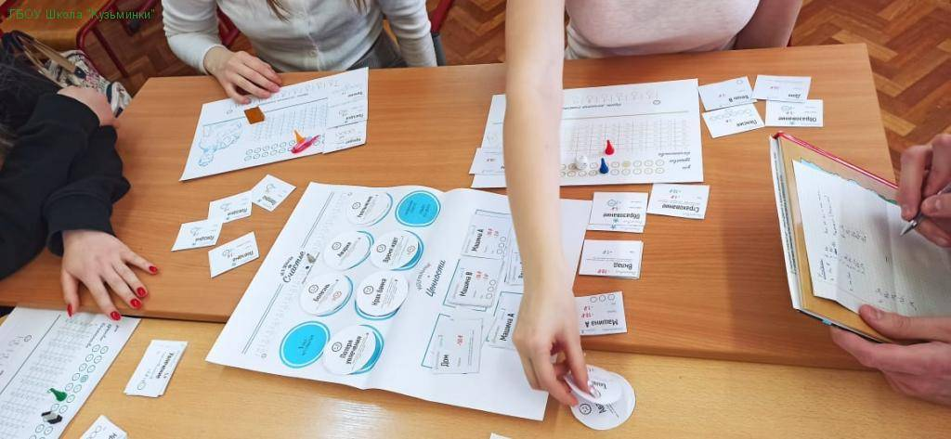
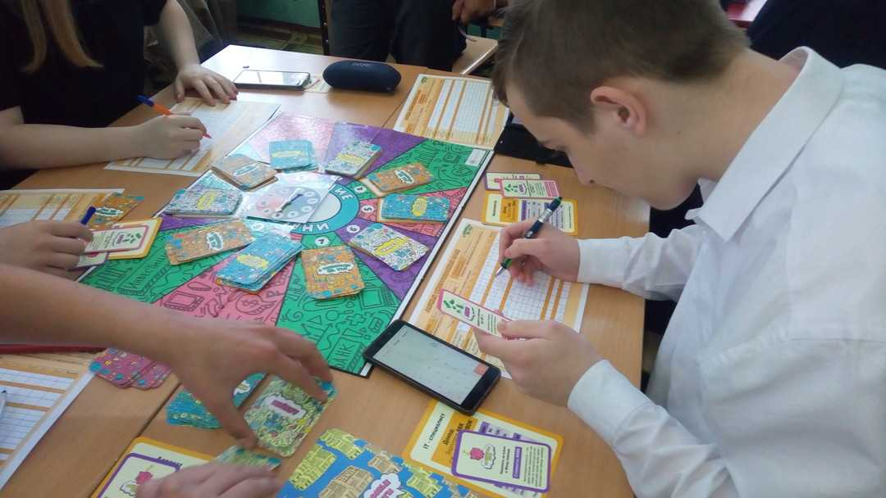
Проведение тематических мероприятий

Slide 20
Исследовательские проекты

Slide 21
Встречи с представителями финансовой сферы

Slide 22
Проекты Банка России

Slide 23
Игры - симуляторы

Slide 24
Эти мероприятия способствуют формированию у обучающихся общих представлений о процессах, связанных с экономикой, бизнесом, ресурсами и их разумным потреблением, что способствует социализации и формированию успешной личности каждого обучающегося, их профессиональному самоопределению.

